Slide 1


Slide 2
Misión
  Hacer discípulos que hacen otros discípulos, plantando y nutriendo iglesias que son:
  Bíblicas
  Evangelísticas
  Maduras
  Relevantes

Slide 3
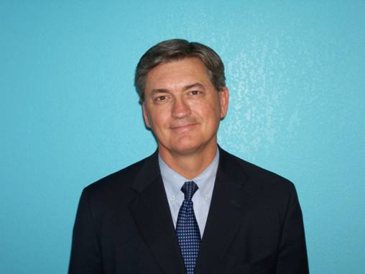
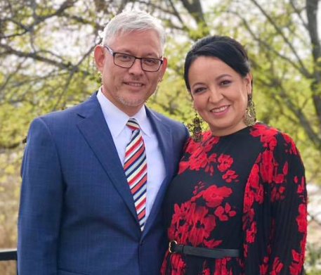
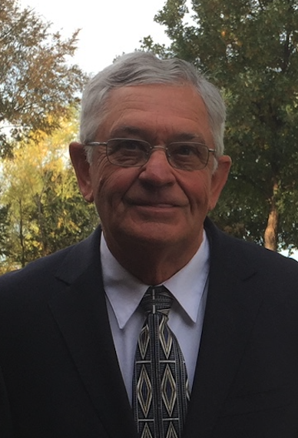
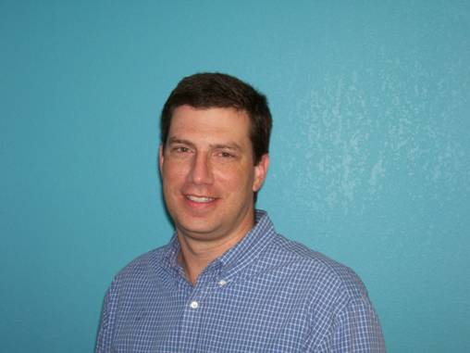
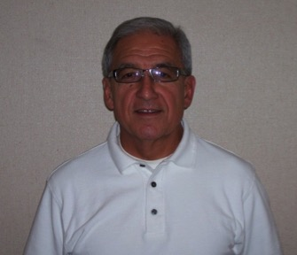
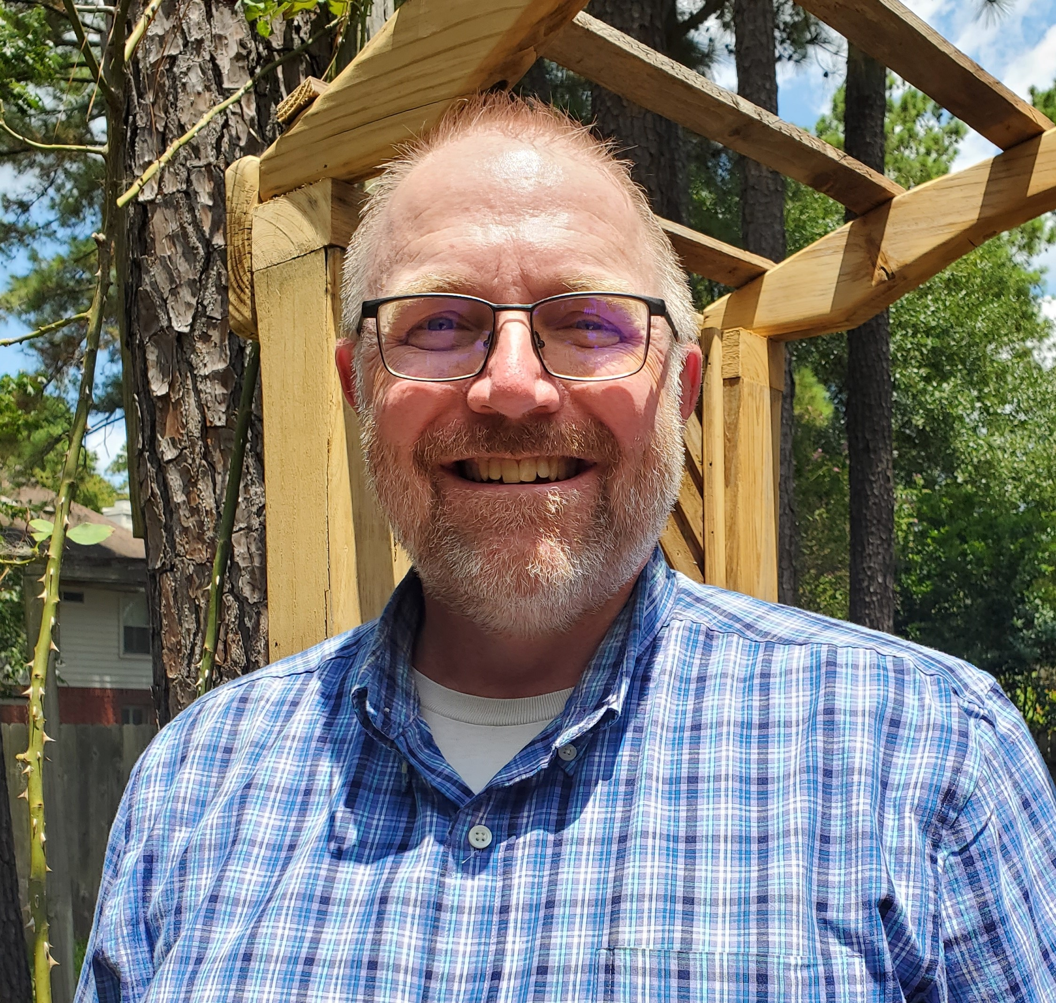
Board 2026
Randy King
Gustavo and Micaela Villanueva
Alan Mashburn
Lewis Norman
Flo Mata
Paul Gidden

Slide 4
Valores de IBIT
Amor
Respeto
Diálogo abierto
Pasión para buscar la verdad y aprender JUNTOS
Unidad en el corazón del evangelio-- I Cor. 15:1-4, Mat. 22:37-40, Mat. 23:23, Ef. 4:4-6, etc)
Entrenar al alumno en su ciudad
Proveer una red de apoyo de por vida.

Slide 5
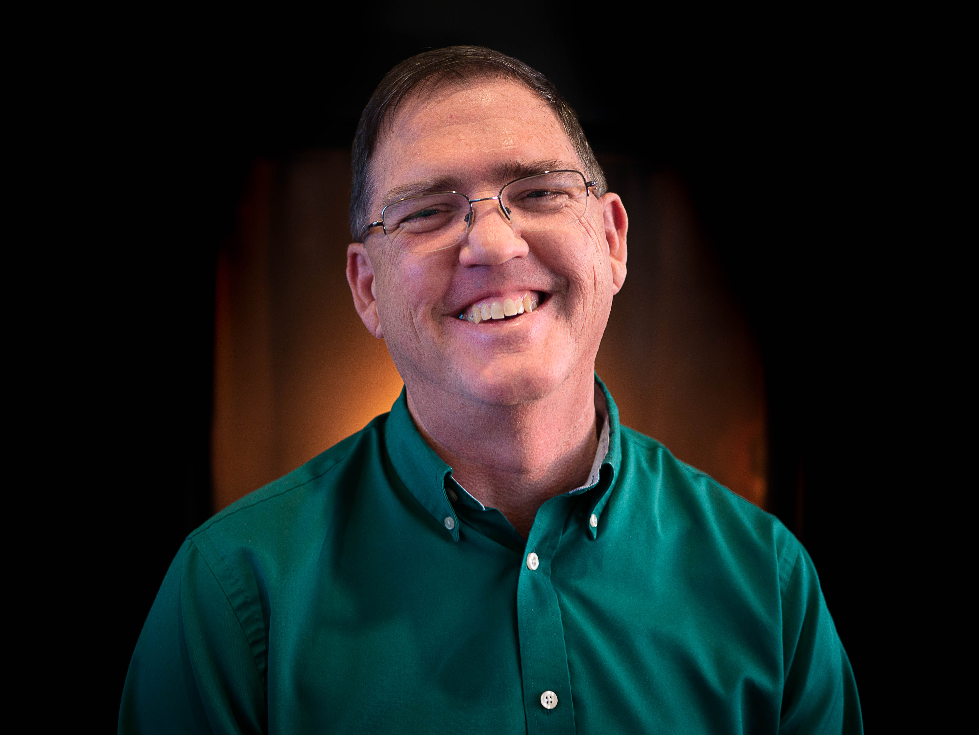
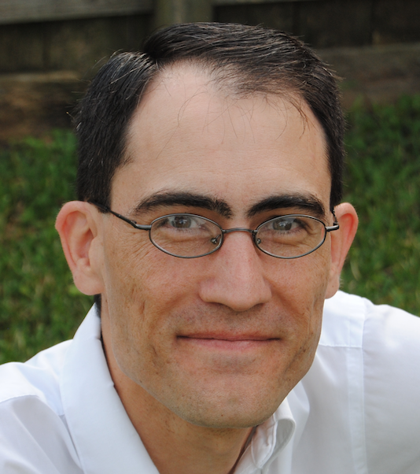
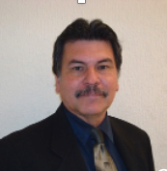
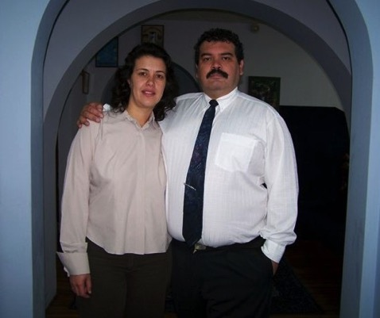
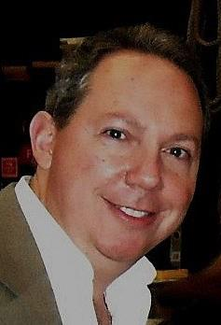
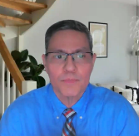
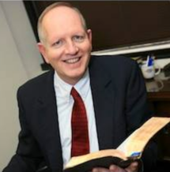
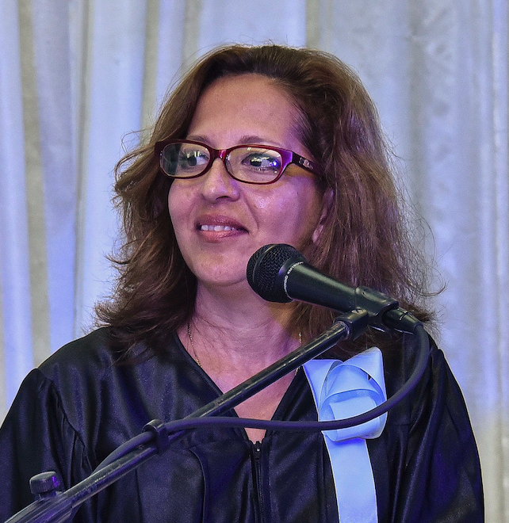
Admin team 2026
Steve Austin
Director
Kevin Montgomery
Assistant director
Carlos Camacho
Field work supervisor
Pedro and Silvia del Pozo
Online, EBL coordinators
Daniel Urdaneta,
IT specialist
Tim Archer,
Development
Liudmila Bencosme
TIBI coordinator--Cuba
Jorge Pineda,
Accelerated Ministy
Program

Slide 6
Diplomas y certificados
Licenciatura de Ministerio y Estudios bíblicos (AETH): 42 cursos
Licenciatura de estudios bíblicos y ministerio (Texas): 40 cursos
Certificado de ministerio: 12 cursos
Certificado de Obrero Cristiano: 16 cursos
Certificado de estudios bíblicos: 23 cursos
Nuestra licenciatura LMEB es certificado por
AETH (Asociación para la Educación Teológica
Hispana), en colaboración con la Asociación de
Escuelas Teológicas, la agencia principal que
acredita a los seminarios en los EEUU.

Slide 7
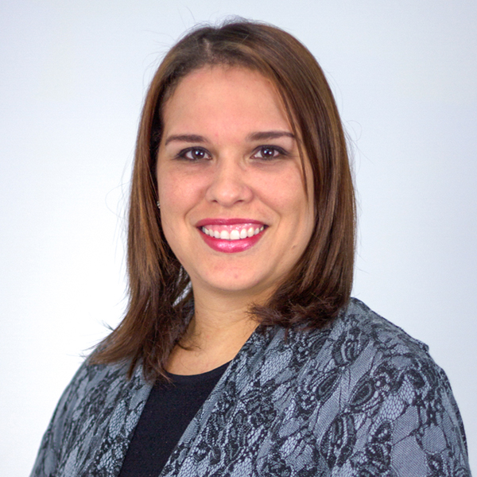
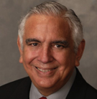

AETH certifica la Licenciatura de Ministerio y Estudios Bíblicos
Octubre 2020
Jessica Lugo,
Directora
Justo Gonzalez
Fundador
Autor

Slide 8
Certificación de AETH
En 2020, después de un proceso que duró casi dos años, IBIT recibió la noticia de la Asociación de Estudios Teológicos Hispanos que ellos han certificado nuestro diploma de la Licenciatura en el Ministerio y Estudios Bíblicos.
Esta certificación es otorgada en colaboración con la Asociación de Escuelas Teológicas, la agencia principal que acredita los seminarios en los Estados Unidos.
Este es un aval valioso de nuestro programa, el cual permite que nuestros graduados apliquen para estudiar en cualquier seminario de los Estados Unidos, si desean.

Slide 9
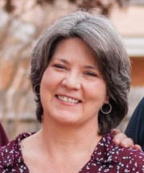

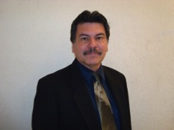
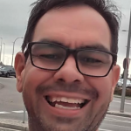
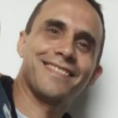
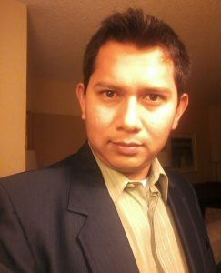
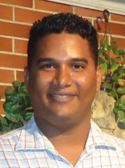
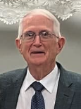
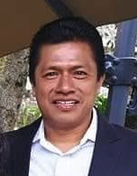
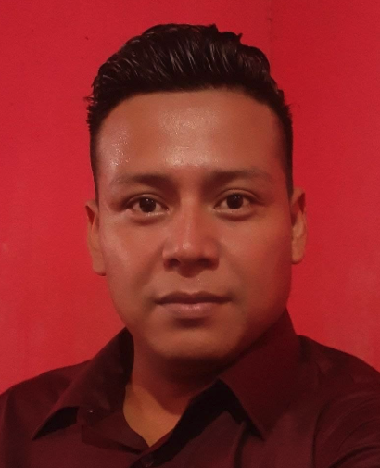
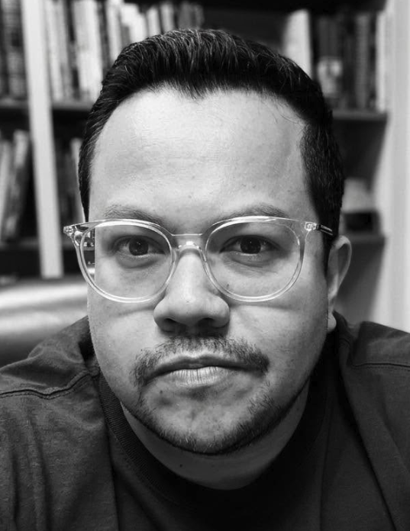
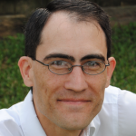
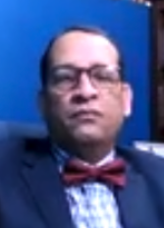
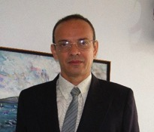
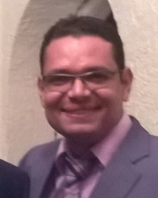
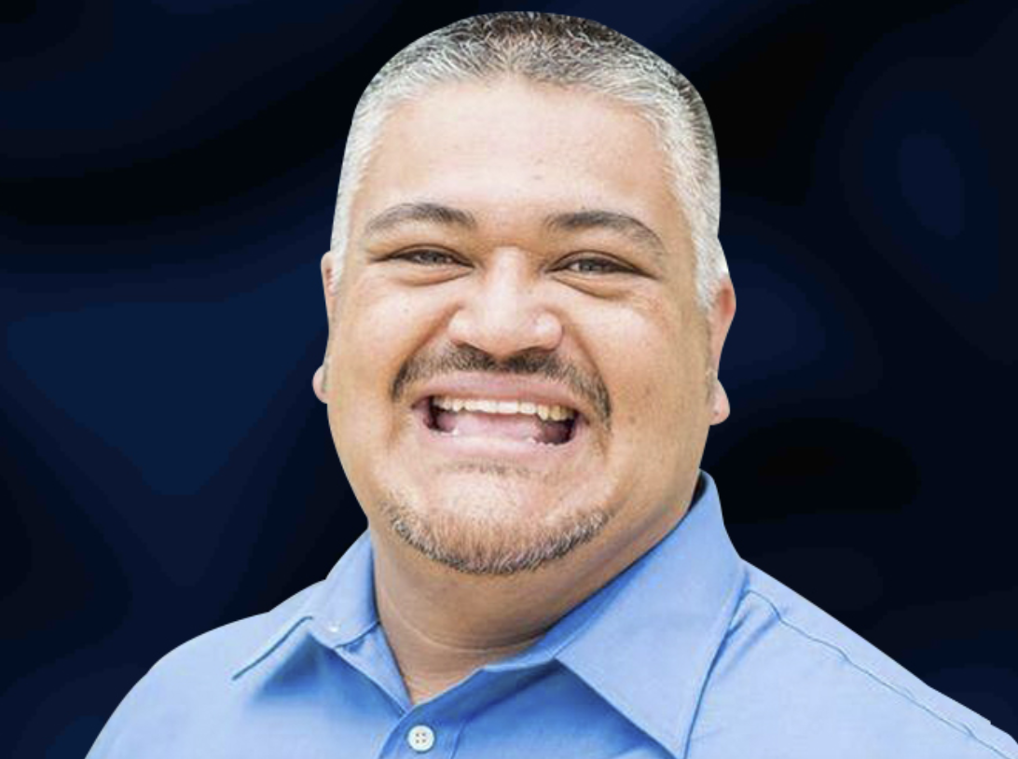
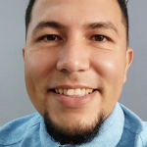
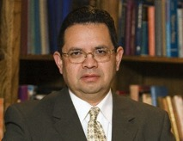
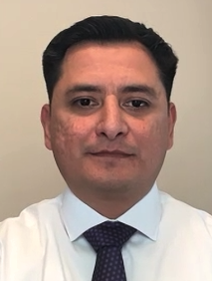
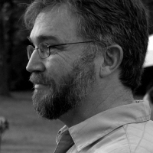
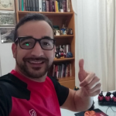
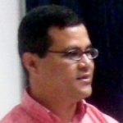
24 teachers, 8 countries! (Zoom courses)
Steve Austin
Carlos Camacho
Leonardo
Capodicasa
Tim Archer
Carolina Archer
Rolando Camacho
Reynaldo Dominguez
Carlos Garcia
Glen Henton
Benjamin Matul
Alejandro Mena
Juan Meza
Kevin Montgomery
Daniel Nin
Alirio Ortega
César Paez
Omar Palafox
Wladimir Pereira
Jorge Pineda
Sixto Rivera
Alfonso Sanchez
Yancy Smith
Isaac Torres
Bernie Villalobos

Slide 10
Maestría de Teología Práctica
IBIT colabora con un grupo de escuelas que ofrece este título de 12 cursos y 3 años.
44 alumnos de tres cohortes diferentes están estudiando actualmente. La novena cohorte empezó en agosto 2026.
Hemos graduado 60 alumnos (julio 2026)
17 países distintos son representados entre estos alumnos.
Todos los profesores de la maestría tienen diplomas de nivel de maestría o doctorado.

Slide 11

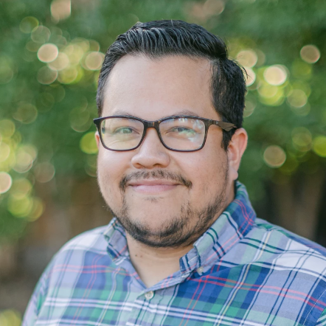
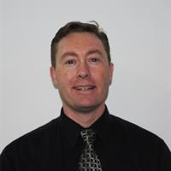
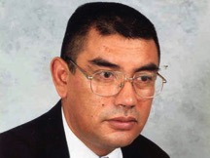
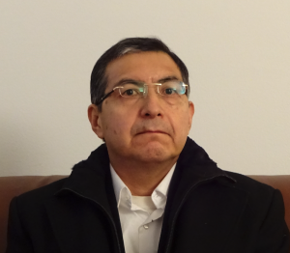
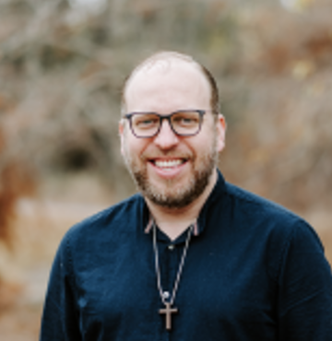
Faculty--Red de Institutos Bíblicos

Slide 12
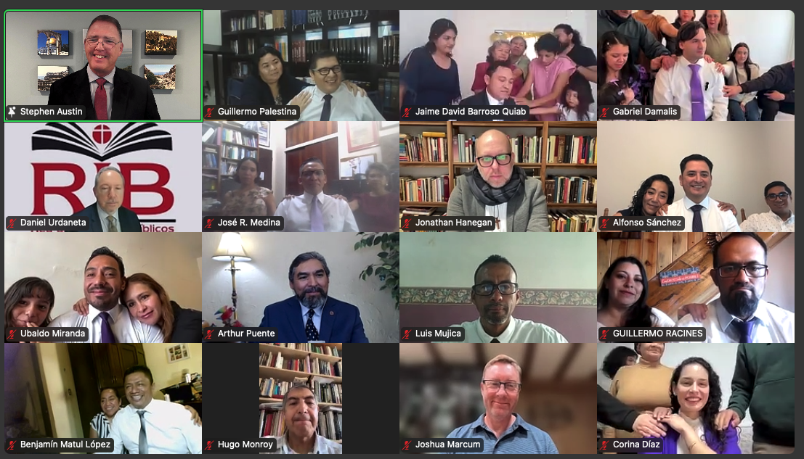
Cuarta graduación 10 agosto, 2025

Slide 13

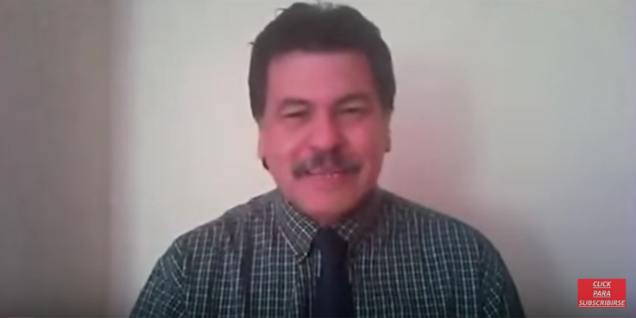
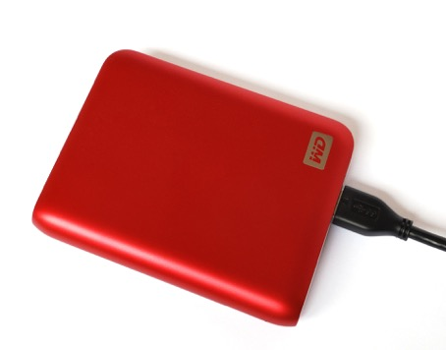
¡4600+ alumnos de IBIT en el mundo!
100+ alumnos en clases intensivas,
Interactivas, en vivo
2100+ alumnos en línea
2400+ alumnos de las EBL
(discos duros)

Slide 14
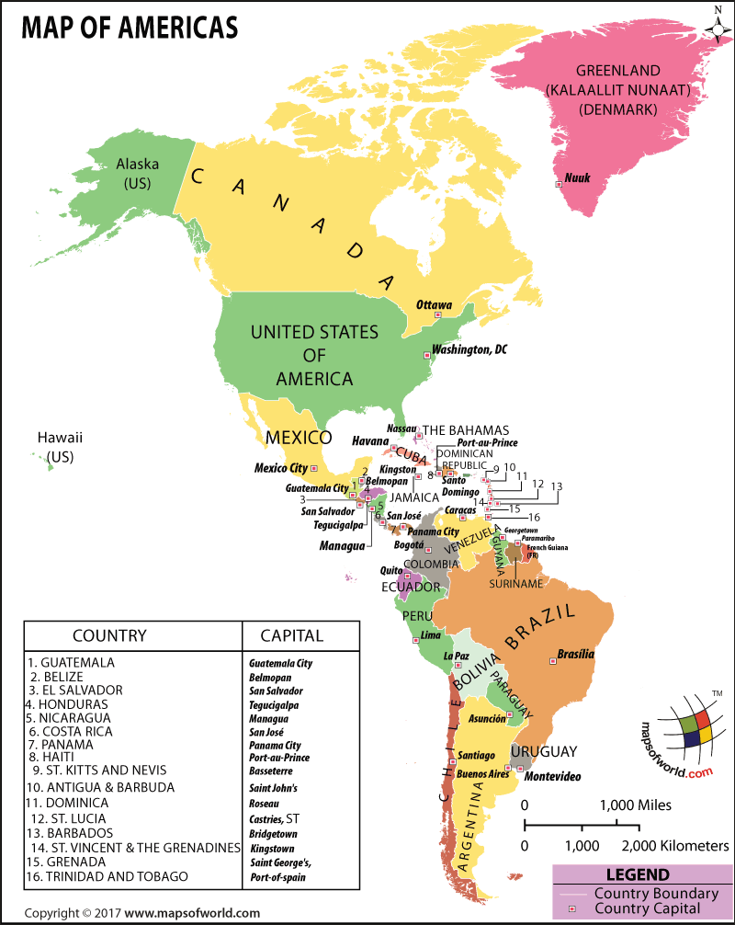

Countries with video conferencing sites
(red star): 20
www.ibitenlinea.org
2100 students online from 181 countries and 44 territories total
Only 11 countries in the world where we don’t have students
This only counts active students of the last 2 years.
11000+ in all since we began
3 million+ visits
Spain

Slide 15
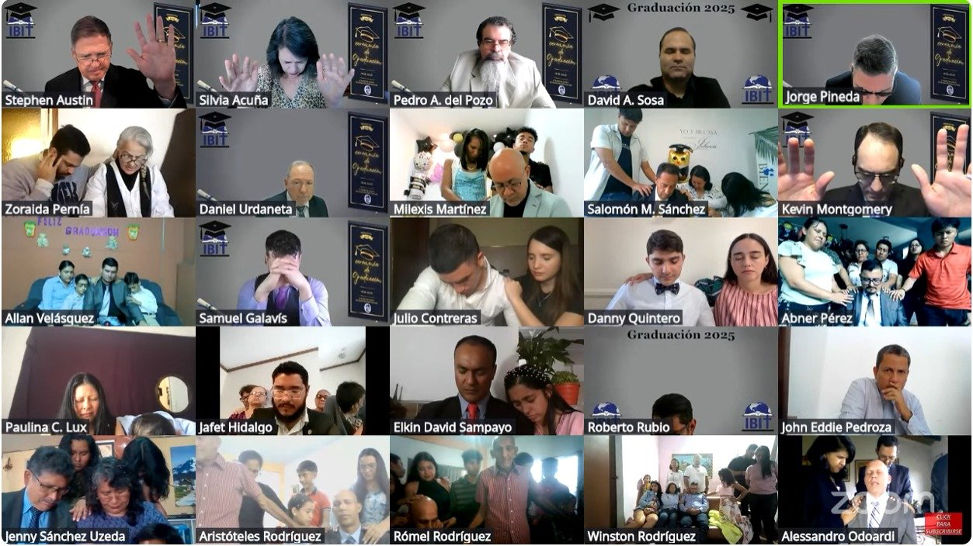
Graduación: 19 julio, 2025
Total graduados en 21 años: 244!
(Final prayer of blessing)

Slide 16
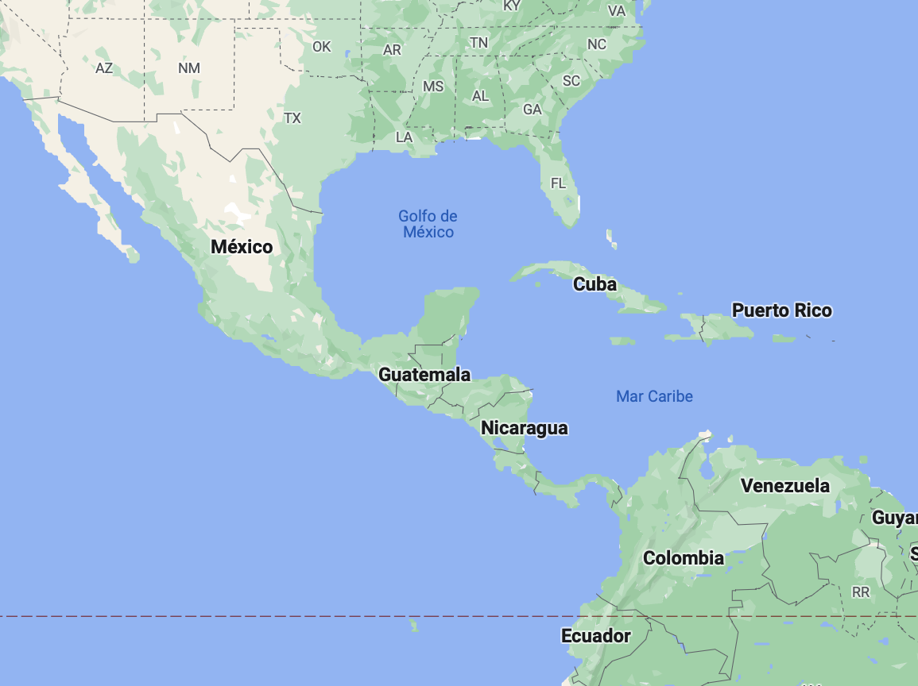
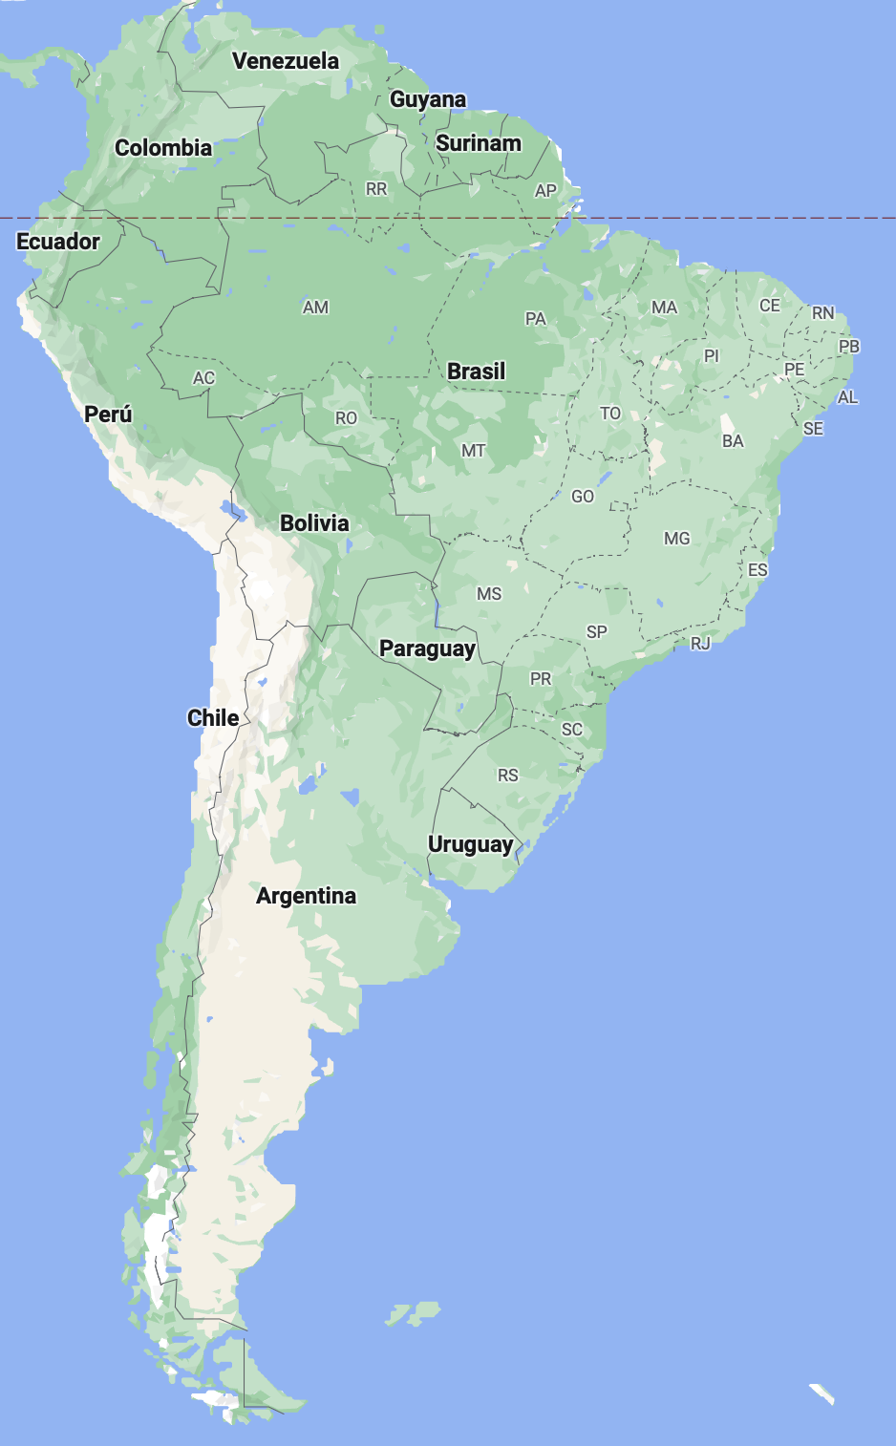
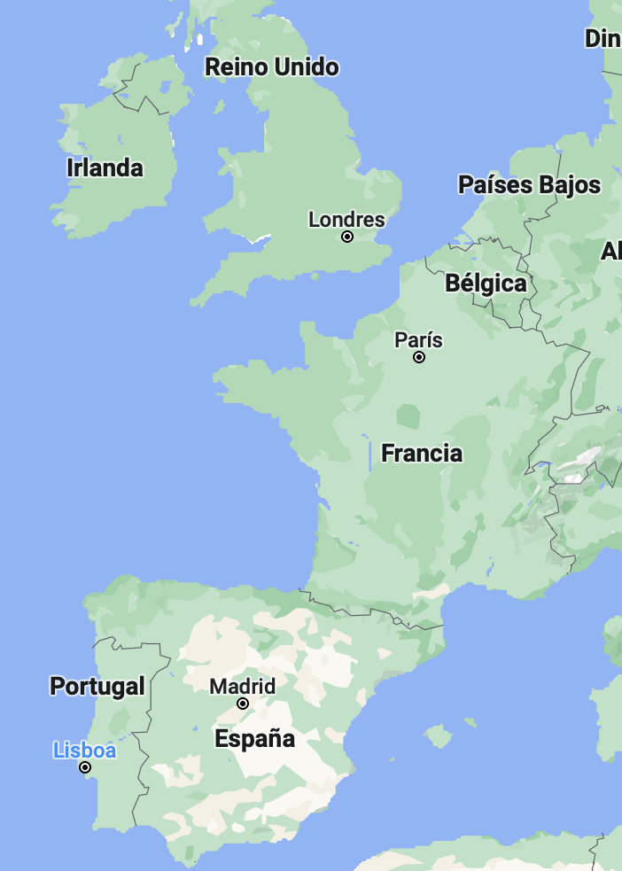
En total:
244

Slide 17

IBIT en línea (2100 alumnos) ibitenlinea.org
En preparación
Formación espiritual 2025
Y actualizando varios más
Disponibles ya—44 cursos
Antiguo Testamento Nuevo Testamento Herramientas Ministerio
AT 1, 2, 3, 4 Vida de Cristo 1, 2 Hebreo 1, 2 Formación Espiritual
Libros sapienciales Hechos Griego 1, 2 Hogar Cristiano
Isaías Romanos/Gálatas Hermen./Exeg. 1, 2 Consejería
Jeremías/Lamentaciones 1-2 Corintios Homilética nueva Liderazgo
Ezequiel/Daniel Epístolas/Cárcel Pensamiento analítico Cristiano y Cultura
Profetas menores Pastorales Intro al Ministerio
1-2 Pedro, Santiago History Grupos pequeños
Hebreos Historia/Geografía Grupos religiosos
Apocalipsis Historia de la Iglesia 1 Plantar iglesias
Historia de la iglesia 2 Adoración
Historia/restauración Cielo
Antropología 1
Fe y desarrollo humano

Slide 18
CURSOS DE VIDEO EN LINEA
Con 44 cursos grabados, ahora uno puede estudiar en línea y recibir la Licenciatura de Estudios Bíblicos.
2100+ alumnos en 180 países y 44 territorios

Slide 19

Discos duros para escuelas remotas
Para los sitios remotas donde no existe el acceso al internet, o es muy limitado, pusimos todos nuestros materiales en discos duros.
Facilitados y calificados por obreros locales
Hemos tenido 62 EBL en total, en 18 países, con un total de 49 coordinadores y 710 alumnos.
Además, en Cuba IBIT
tiene más de 18,000 alumnos
que han utilizado este formato.

Slide 20
cursos de whatsapp
Los alumnos reciben los audios y las PDF de las clases por el chat de Whatsapp.
Los profesores se reunen con los alumnos una hora para repasar materiales, cada 1-2 semanas (más interacción que en línea, menos que Zoom)
Los coordinadores locales administran y califican.
Este formato es muy útil para lugares sin mucho internet o ancho de banda.

Slide 21


Slide 22
Desde abril 2015 en YouTube…
Más de 1300 videos subidos
Más de 1.570.000 vistas
Más de 10.7 millones de minutos vistos
Más de 14.700+ suscritores
Acceso más fácil para algunos usuarios donde el internet es más limitado.

Slide 23


Un Impacto Creciente en el Mundo
Tenemos 363 graduados y/o alumnos actuales que trabajan en 235 congregaciones en 179 ciudades en 21 países
6500+ bautismos y 83 nuevas iglesias plantadas en el mundo desde el 2009
(Más los que no fueron reportados
Julio 2063)

Slide 24



  ACTIVIDADES
  Mínimo 10 horas por semana, supervisadas,
  en la obra práctica de la iglesia y el ministerio

Slide 25

Representantes de 35 iglesias de Cuba

Slide 26

La Puerta—Agustin Garcia, ministro
Esta iglesia, plantada después del comienzo de IBIT, cumplió en 2026 su aniversario 20

Slide 27

Matanzas, Cuba
¡Plantó 50 congregaciones desde el 2006!

Slide 28

Nueva congregación de El Salto, México que abrió en mayo 2022, ayudado por José Luis Martinez y Claudia Inglés, graduados de IBIT

Slide 29

Videoteca en la Nube

Slide 30
Actividades del Reino de Dios con Zoom

Slide 31

Sitio web de IBIT
(ibitibi.org)

Slide 32
HISTORIAS MARAVILLOSAS DE CÓMO OBRA DIOS
En los barrios de pandillas, a través de Isaac Torres en Venezuela
En Cuba a través de Tony y Liudmila Fernandez, y en las cárceles de Cuba, a través de Felix.
En crisis nacionales en Colombia y Nicaragua
¿Qué más hará Dios ahora a través de ellos y otros?

Slide 33
¿Cómo puede ayudar usted?
Animo y oración.
¡Visítenos!
Recomendar a alumnos posibles.
Apoyar con dinero a nuestros alumnos.
Contribuir a una beca ($100-700/mes)
Comprar disco rígido para sitios remotos ($70)

Slide 34
Formas para donar
Descargar el app de Zelle en su teléfono o tableta, y mandar dinero a montgomery.texasbible@gmail.com
Pagar en línea a través de su banco (se puede repetir automáticamente cada mes.)
Paypal: Ir a http://ibitibi.org/es/2425-2, hacer clic en Donate, y ponga su información (se puede repetir automáticalmente cada mes.)
Cheques normales
Regalos del testamento final.

Slide 35
IBIT: Recursos e Información
Sitio del internet: www.ibitibi.org
Maestría. www.redinbi.org
Video cursos en línea: ibitenlinea.org
YouTube (cursos y videos de Israel) https://www.youtube.com/c/InstitutoBiblicoInternacionaldeTexasIBIT
Facebook https://www.facebook.com/IBIT-y-Sunsetonline-111879462197567/?fref=ts
Twitter https://twitter.com/IBITcursos

Slide 36
INSTITUTO BÍBLICO INTERNACIONAL DE TEXAS
ESTEBAN AUSTIN
Austin@ibitibi.org
KEVIN MONTGOMERY
Montgomery@ibitibi.org
1502 Avenue I
O P. O. 1501
South Houston, Texas, 77587
(713) 910-2819

